Slide 1
Prezentacja działań z zakresu promocji zdrowia w roku 2010 podjętych przez
Szkołę Podstawową nr 11
im. Mirosława Feriča
w Ostrowie Wielkopolskim

Slide 2
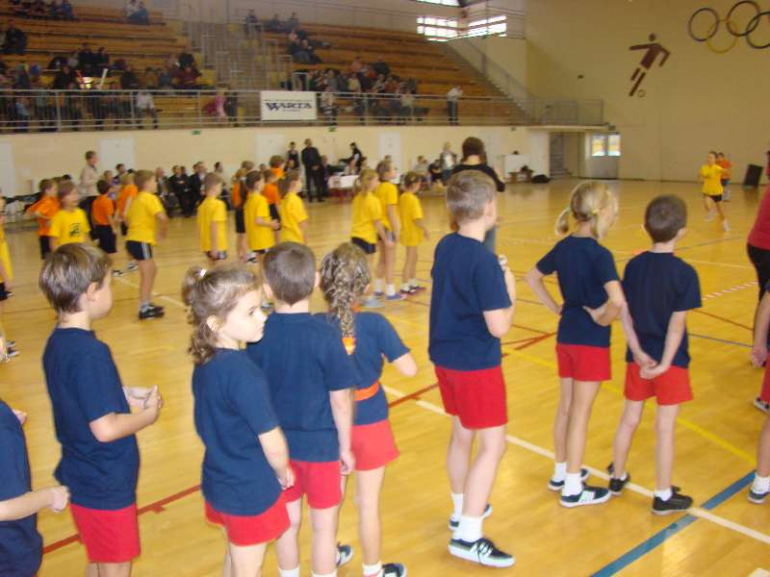
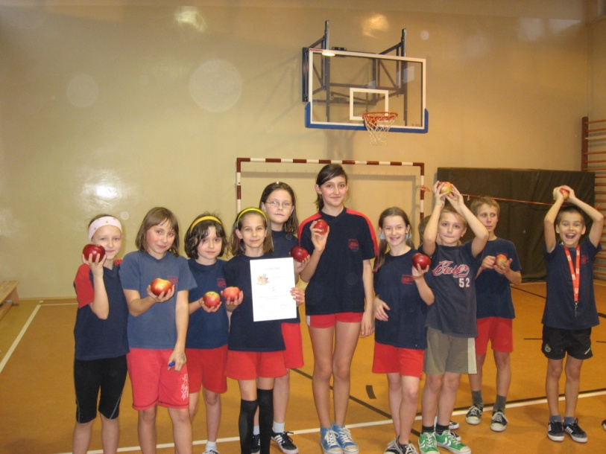
Turniej Mikołajkowy klas I-III klas V

Slide 3
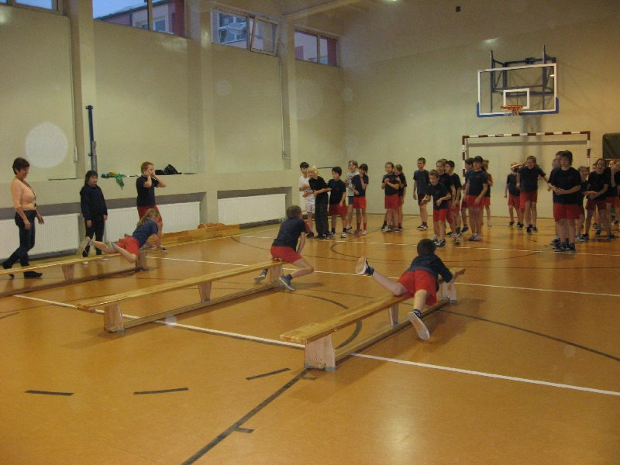
Turniej Andrzejkowy

Slide 4
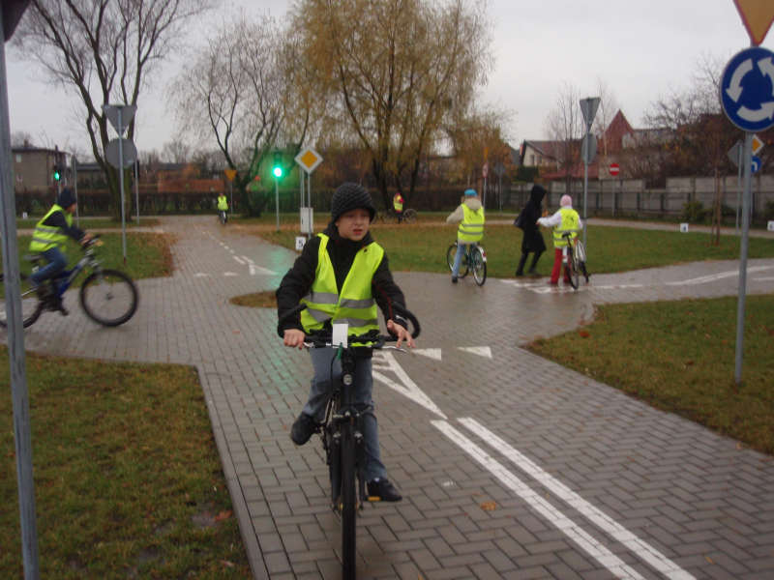
Rowerem bezpiecznie i zdrowo

Slide 5
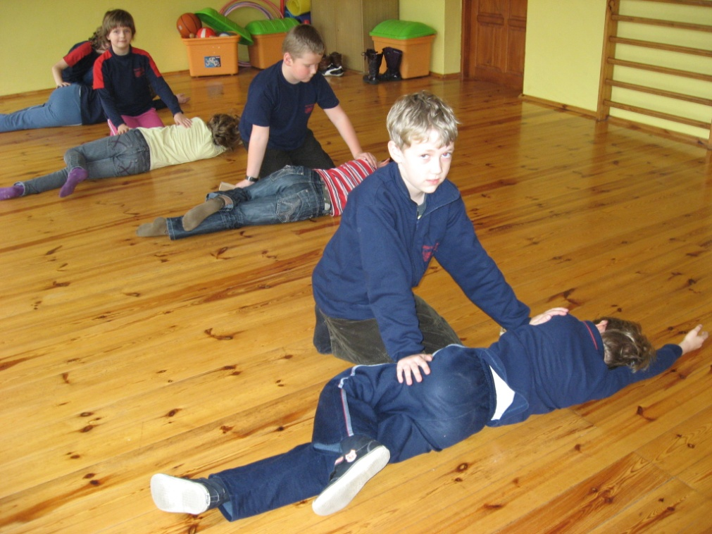
Ratujemy i uczymy ratować

Slide 6
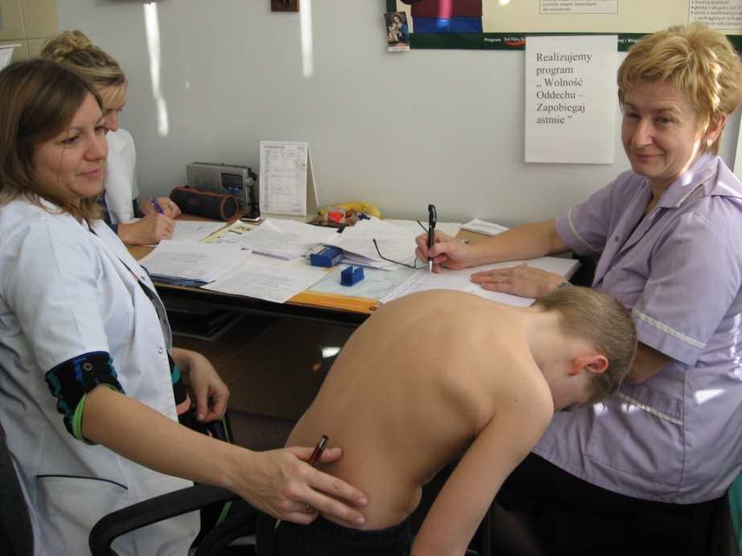
Badania wad postawy „Wolność oddechu – zapobiegaj astmie”

Slide 7
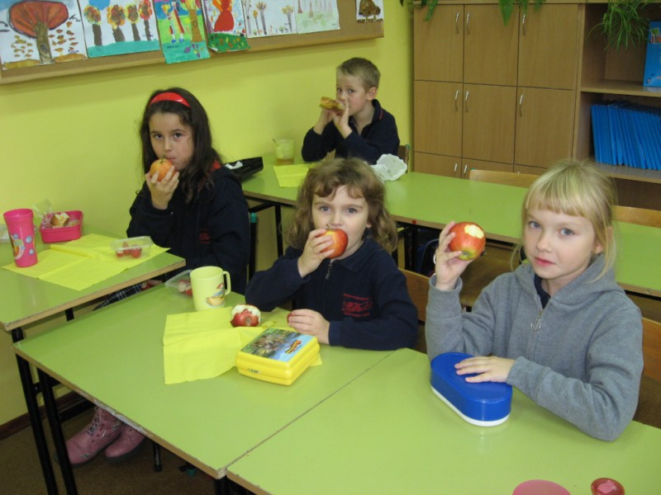
Owoce i mleko w szkole

Slide 8
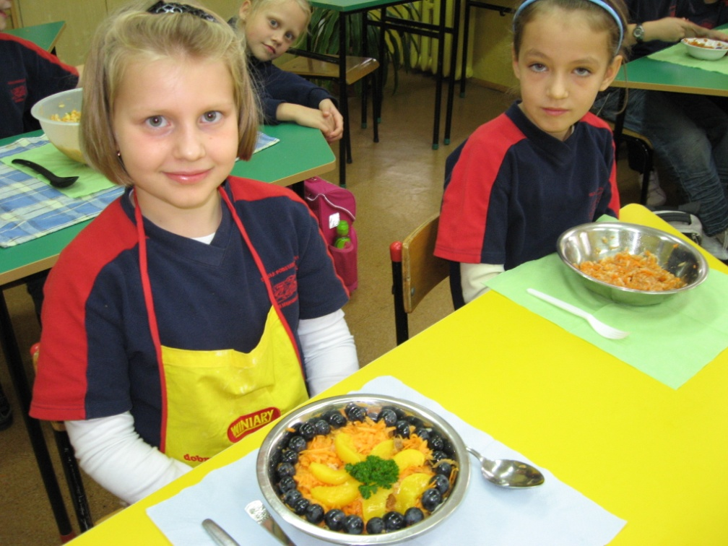
Jemy zdrowo i kolorowo

Slide 9
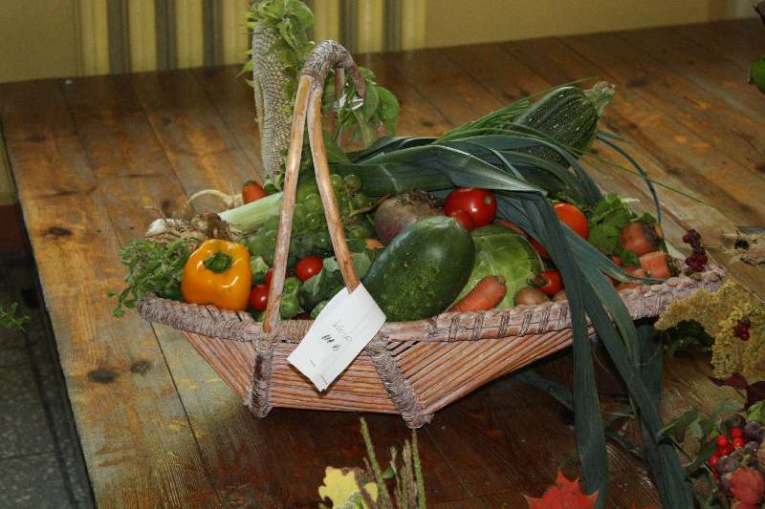
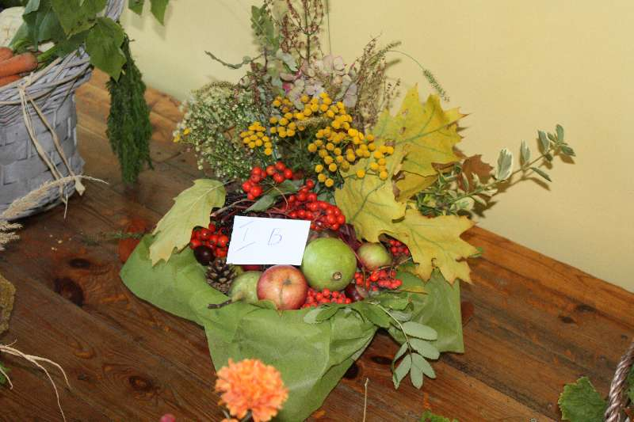
Jesienny kosz pełen zdrowia

Slide 10
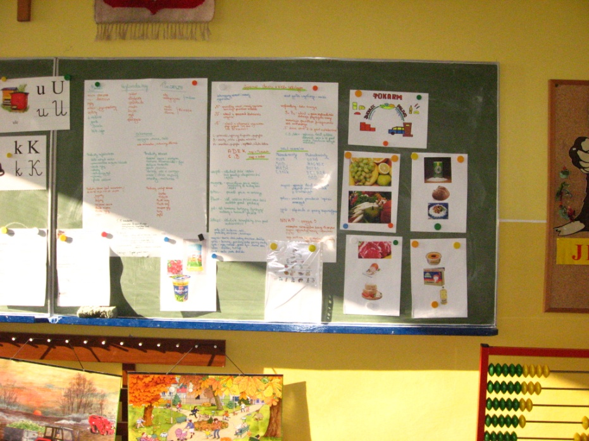
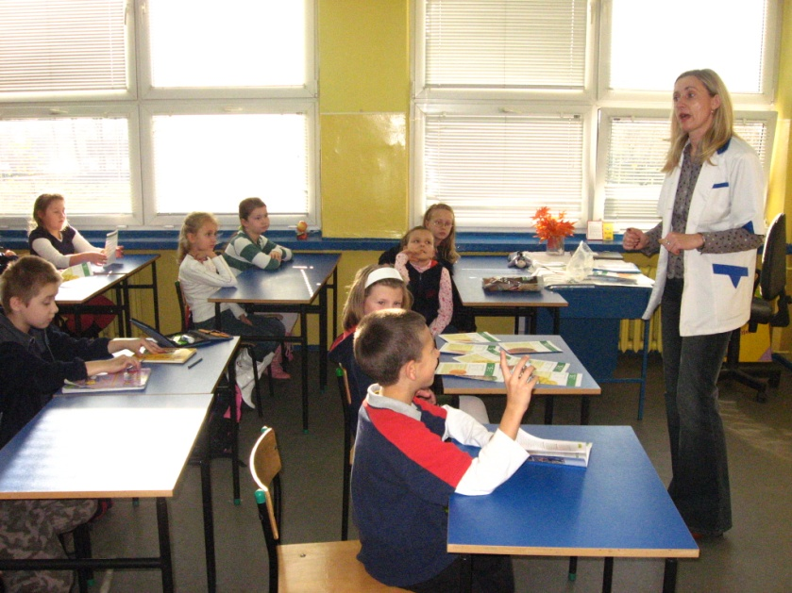
Pogadanki na temat zdrowia i higieny osobistej Fluoryzacja

Slide 11
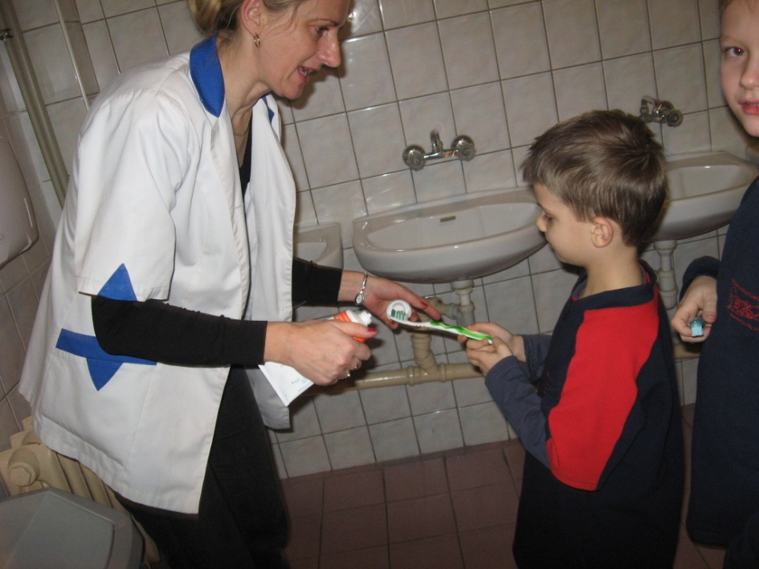
Pogadanki na temat zdrowia i higieny osobistej Fluoryzacja

Slide 12
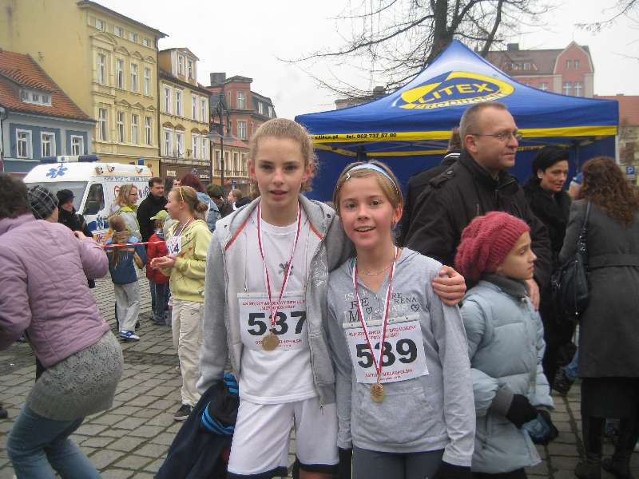
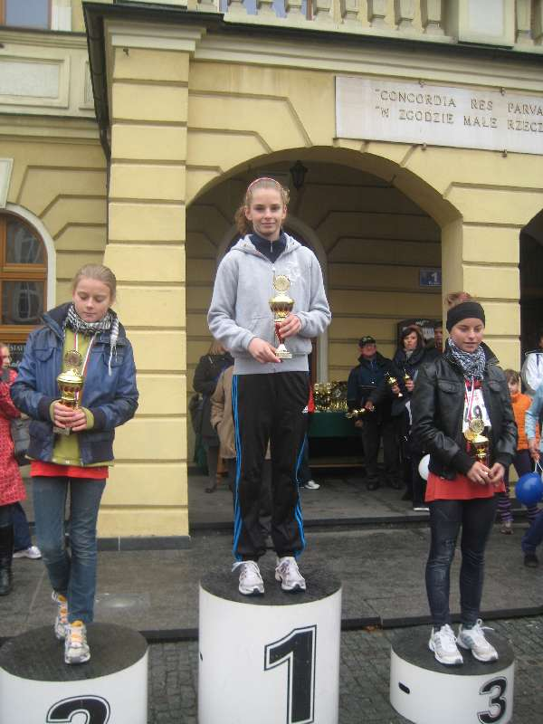
Bieg Niepodległości

Slide 13
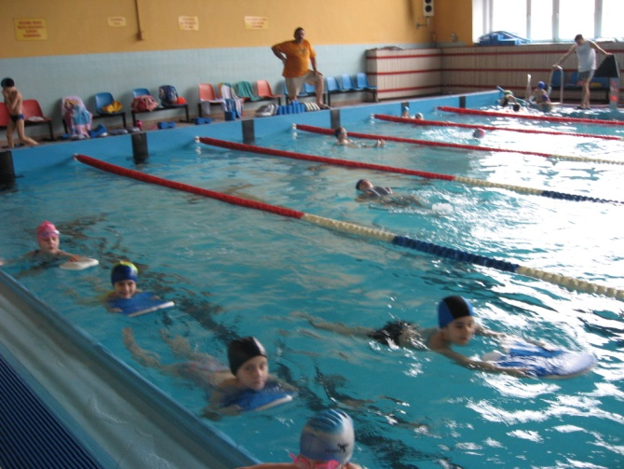
Sekcja pływacka „Orka” – UKS Maratończyk

Slide 14
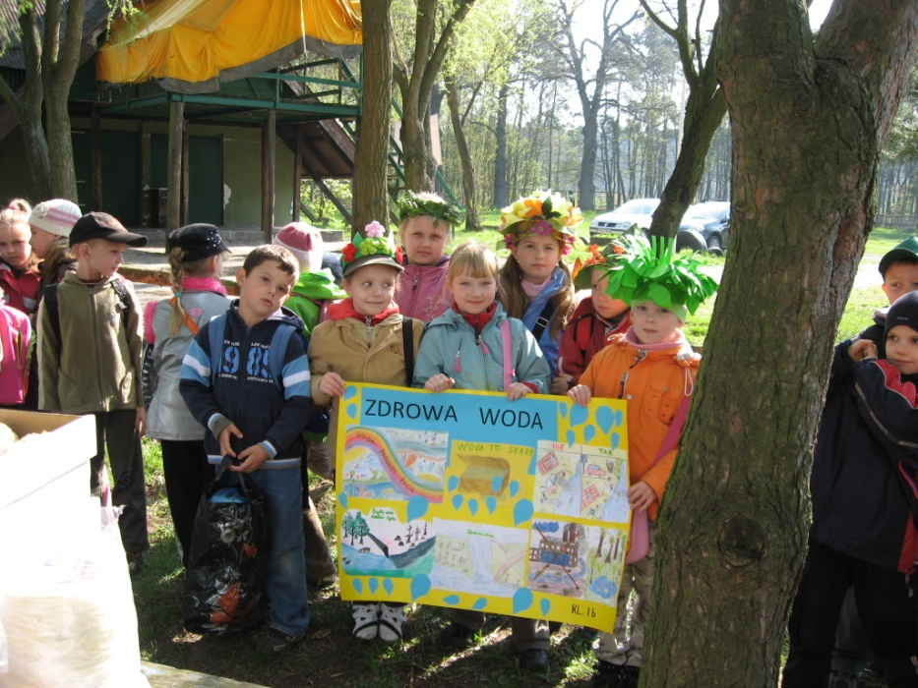
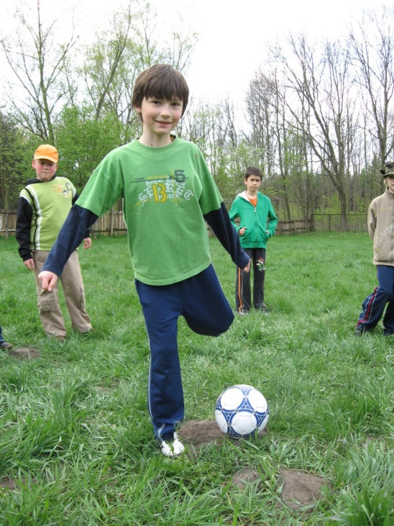
Dzień Ziemi

Slide 15
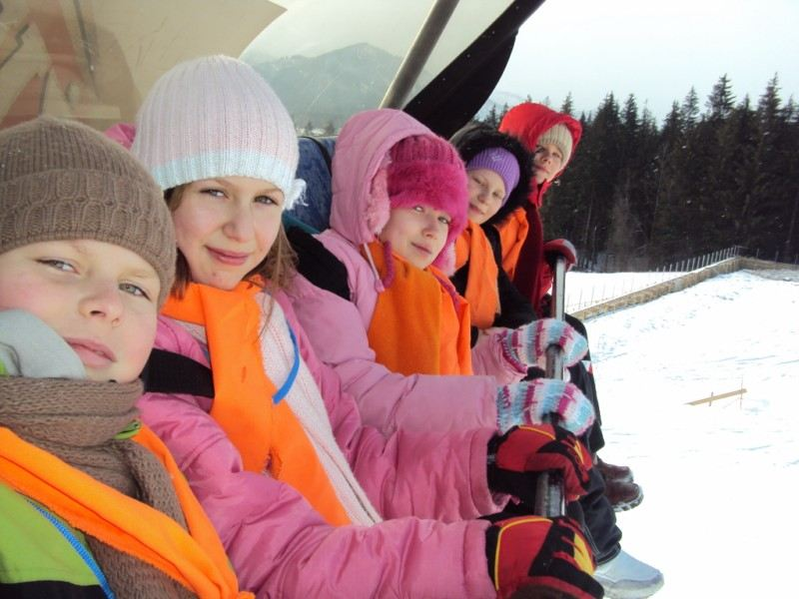
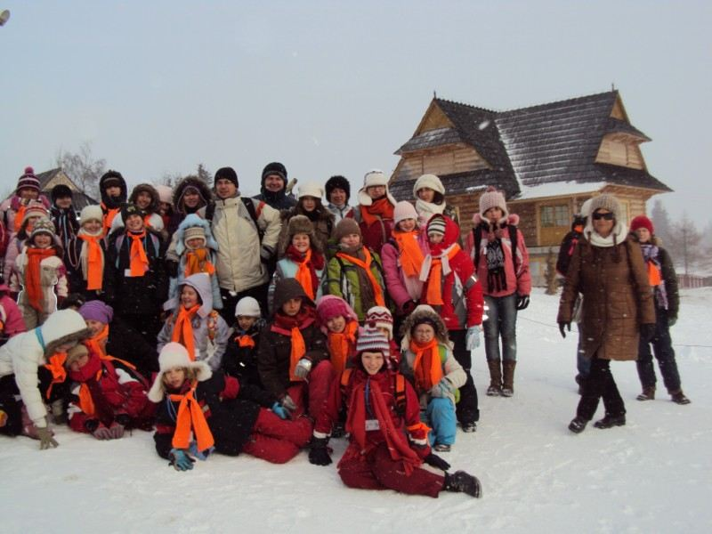
Zimowy wypoczynek

Slide 16
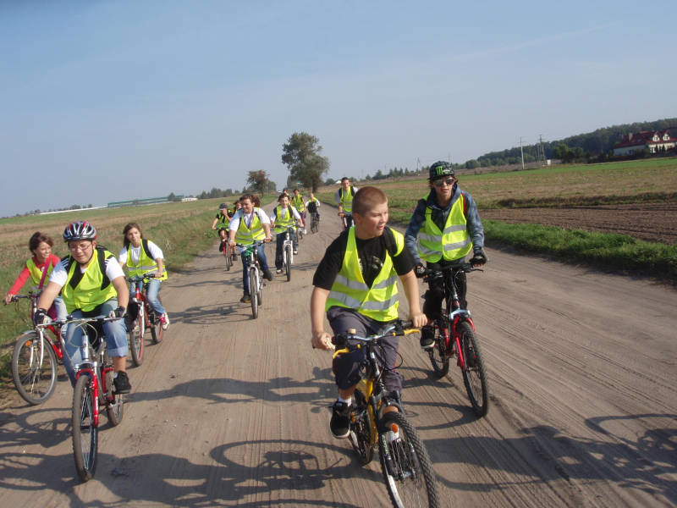
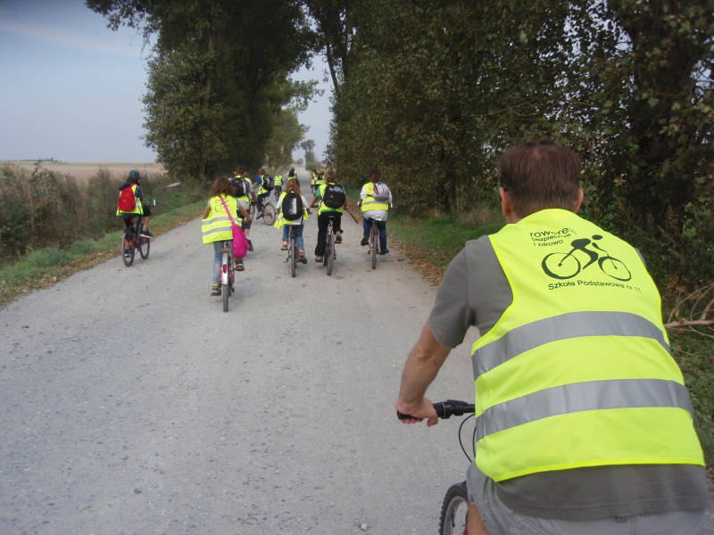
Rajdy rowerowe i piesze

Slide 17
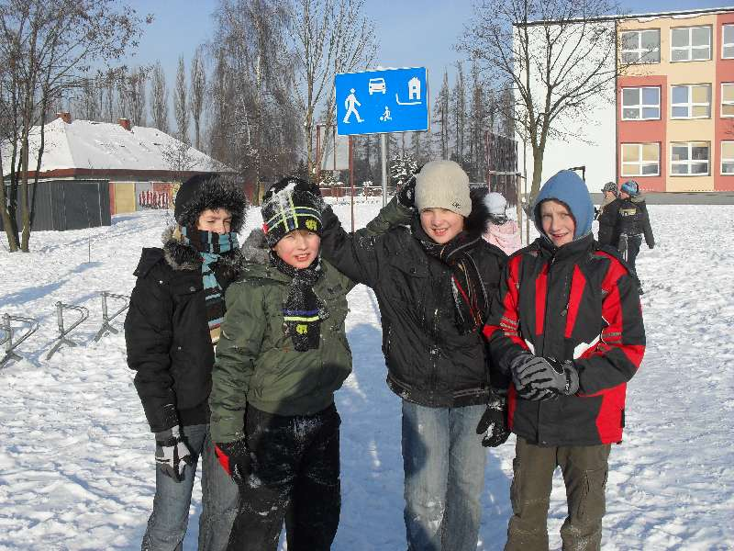
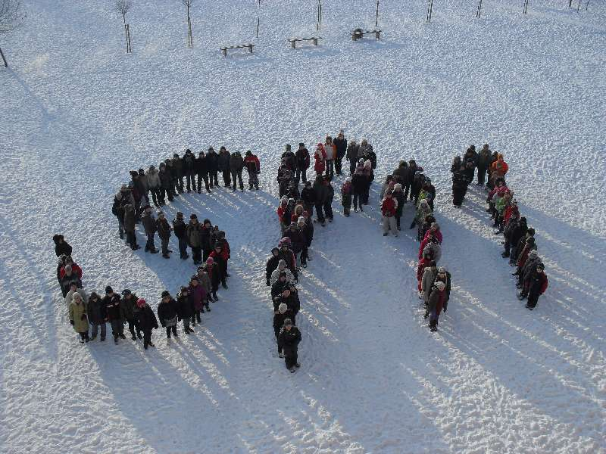
Godzina dla zdrowia

